Slide 1
Herkauwers
17 veel gehouden rassen
17 rundveerassen

Slide 2
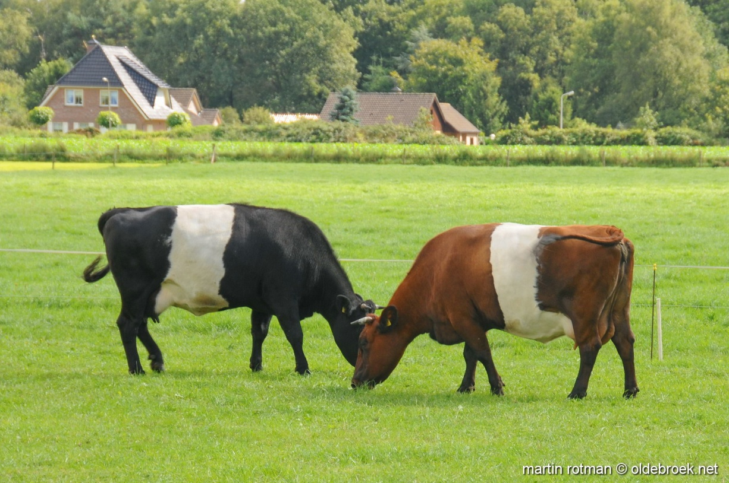
13. Lakenvelder (LV)
Gebruiksdoel: Hobby
Herkomst: Nederland

Slide 3
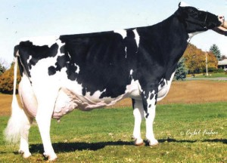
14. Holstein Friesian (HF)
Gebruiksdoel: Melkproductie
Herkomst: In VS gefokt uit Nederlands en Duits vee

Slide 4
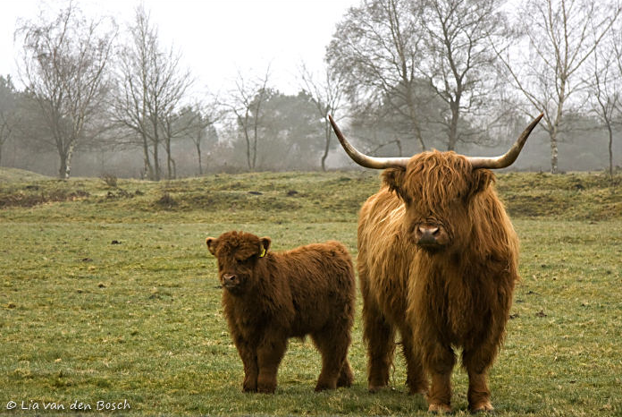
15. Schotse Hooglander (HI)
Gebruiksdoel: Begrazing
Herkomst: Schotland

Slide 5
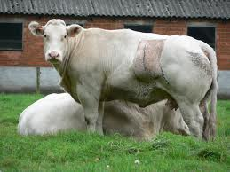
16. Belgisch Witblauw (BWB)
Gebruiksdoel: Vleesproductie
Herkomst: België

Slide 6
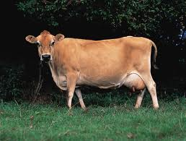
17. Jersey
Gebruiksdoel: Melk
Herkomst: Jersey (Groot Brittannië)

Slide 7
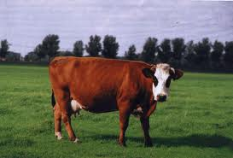
18. Groninger Blaarkop
Gebruiksdoel: Dubbeldoel
Herkomst: Nederland (Groningen / Zuid Holland)

Slide 8
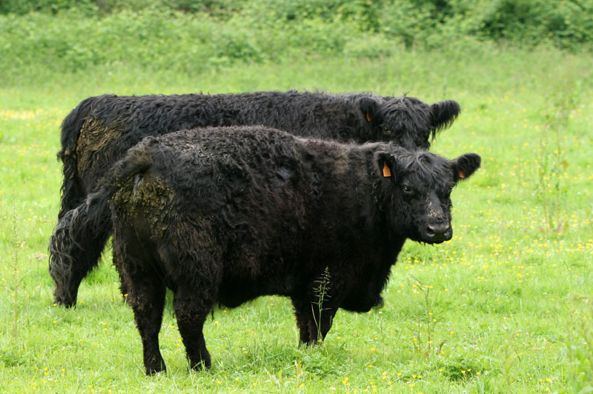
19. Galloway
Gebruiksdoel: Begrazing
Herkomst: Schotland

Slide 9
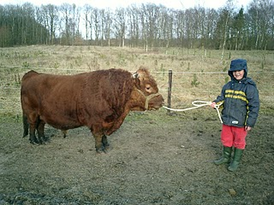
20. Dexter
Gebruiksdoel: Hobby
Herkomst: Groot Brittanië

Slide 10
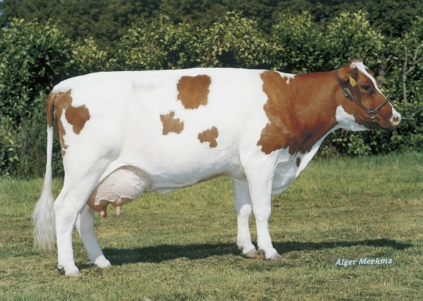
21. Maas, Rijn en IJssel (MRIJ)
Gebruiksdoel: Dubbeldoel
Herkomst: Nederland (Gelderland en Brabant)

Slide 11
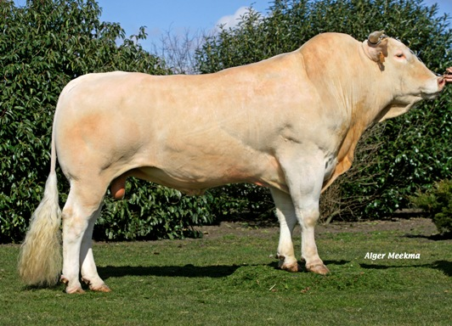
22. Blonde D’aquitaine
Gebruiksdoel: Vleesproductie
Herkomst: Frankrijk

Slide 12
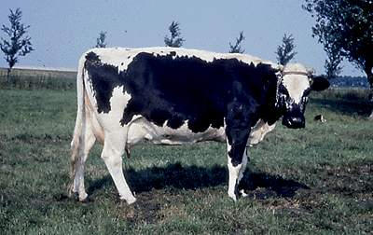
23. Witrug/witrik
Gebruiksdoel: Vlees, melk, dubbeldoel
Herkomst: Nederland

Slide 13
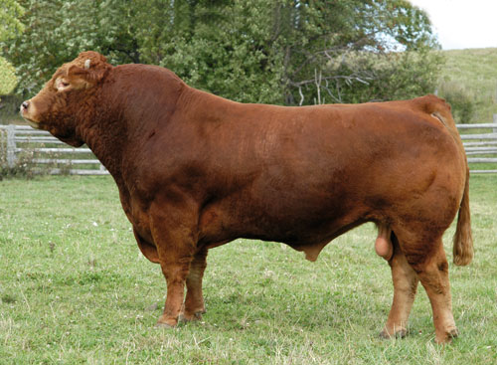
24. Limousin
Gebruiksdoel: Vleesproductie
Herkomst: Frankrijk

Slide 14
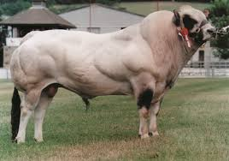
25. Piemontese
Gebruiksdoel: Vleesproductie
Herkomst: Italië (Piëmonte)

Slide 15
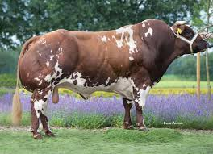
26. Verbeterd Roodbont
Gebruiksdoel: Vleesproductie
Herkomst: Nederland

Slide 16
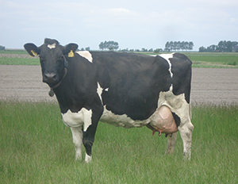
27. Fries Hollands
Gebruiksdoel: Melkproductie
Herkomst: Nederland

Slide 17
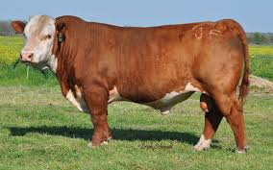
28. Hereford
Gebruiksdoel: Vleesproductie
Herkomst: Engeland

Slide 18
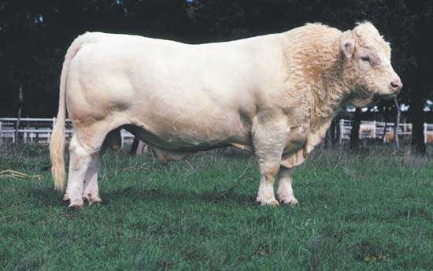
29. Charolais
Gebruiksdoel: Vleesproductie
Herkomst: Frankrijk

